Slide 1
ГДЕ ЛОГИКА
Интеллектуальная игра
по информатике

Slide 2
Раунд 1 «Найди общее»

Slide 3
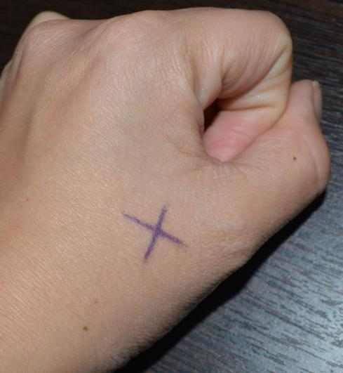
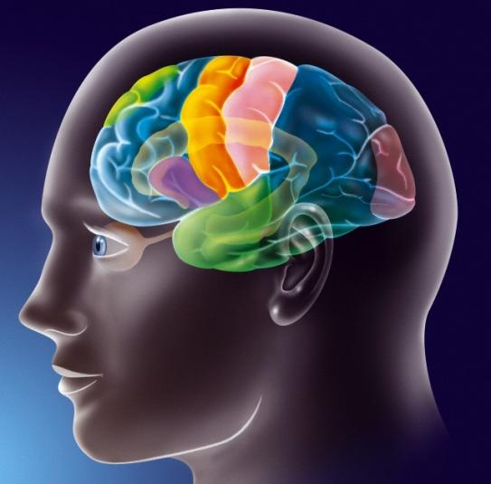

Slide 4
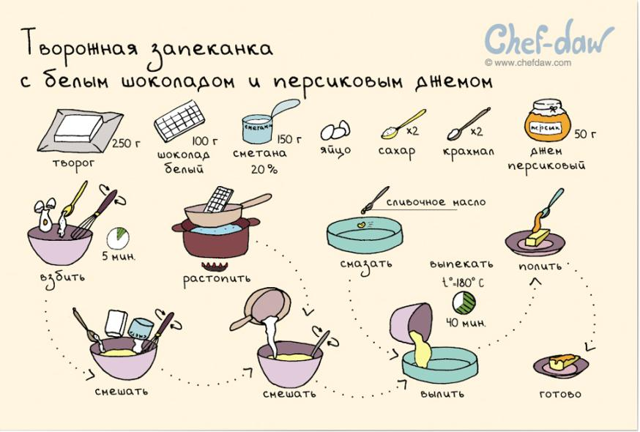
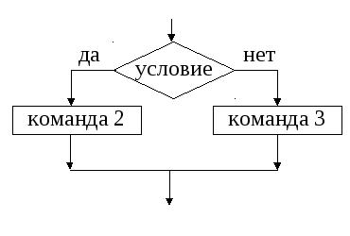

Slide 5
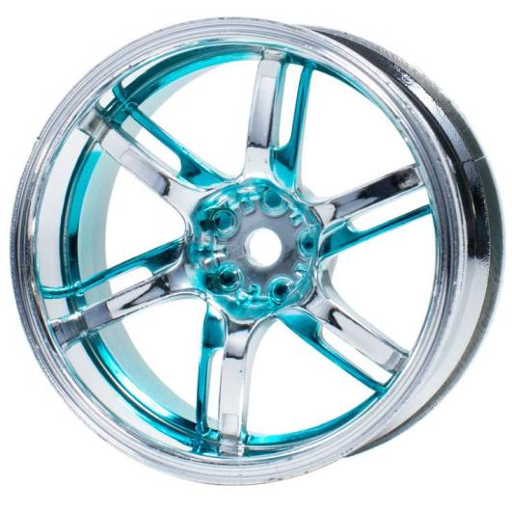
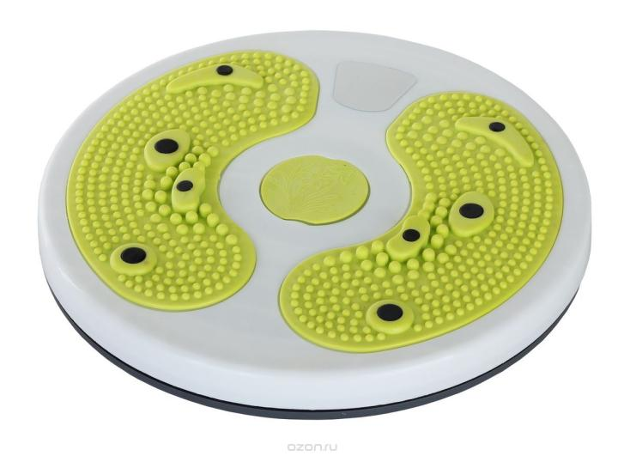

Slide 6
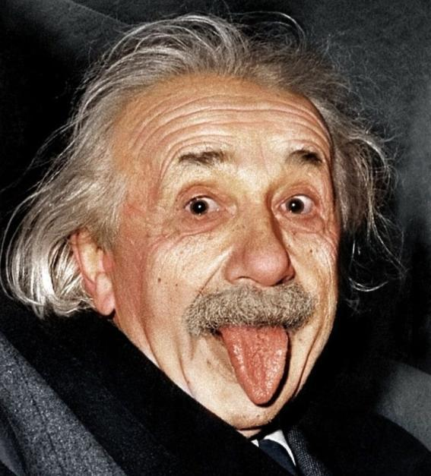
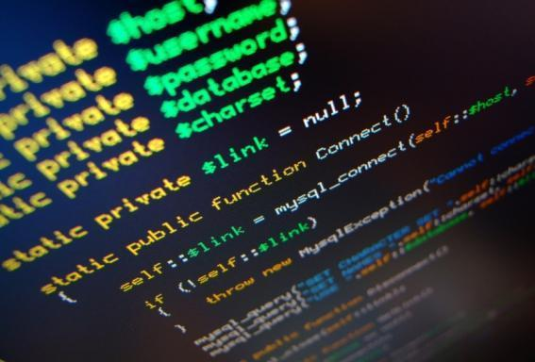

Slide 7
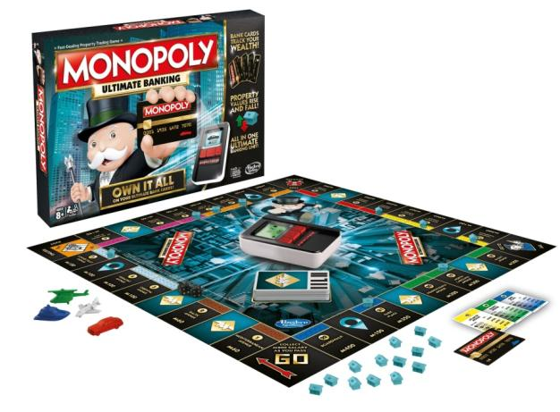
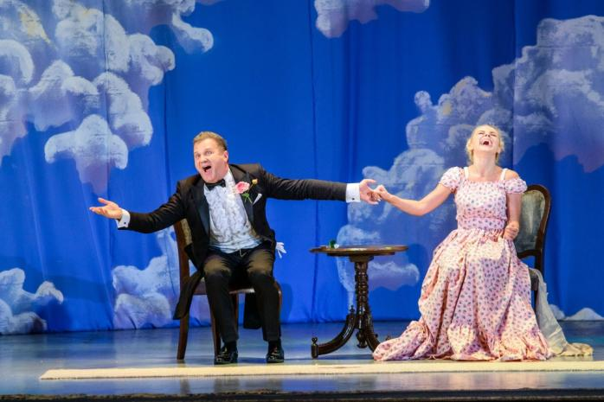
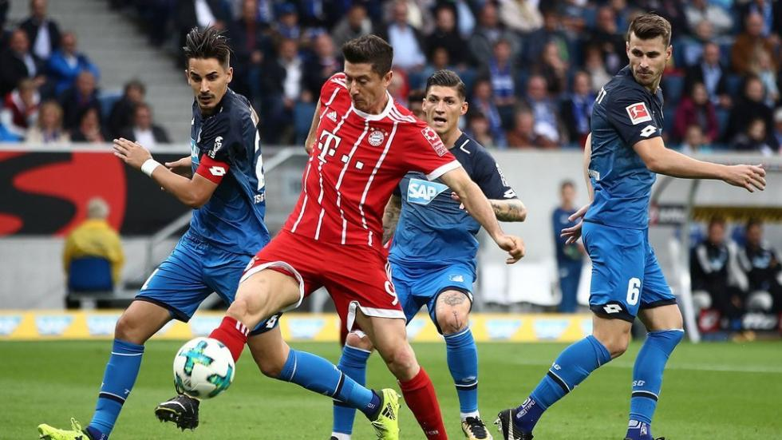

Slide 8
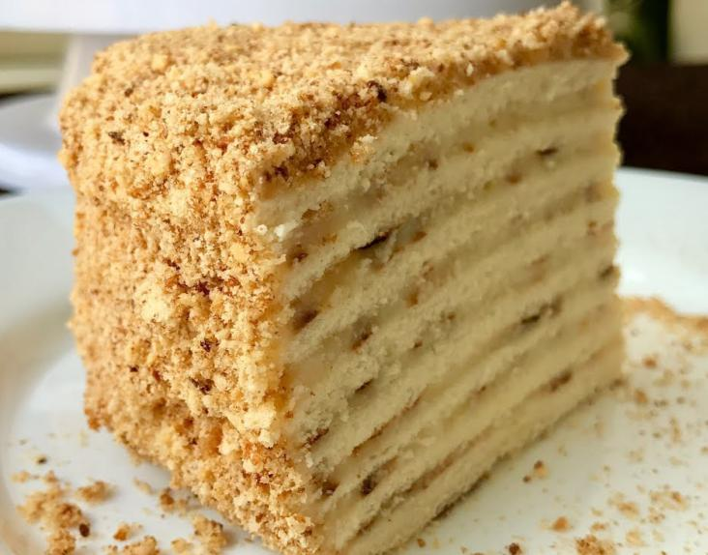
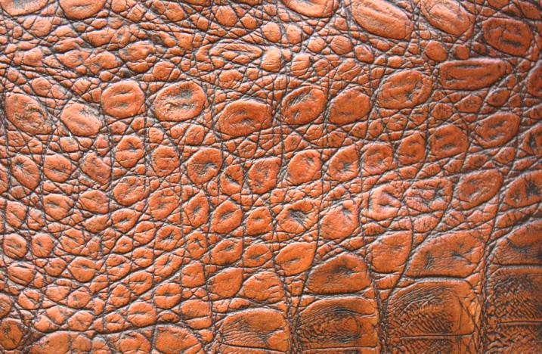

Slide 10
Раунд 2 «Добей мудреца»

Slide 11
Раунд 3 «Формула всего»

Slide 12
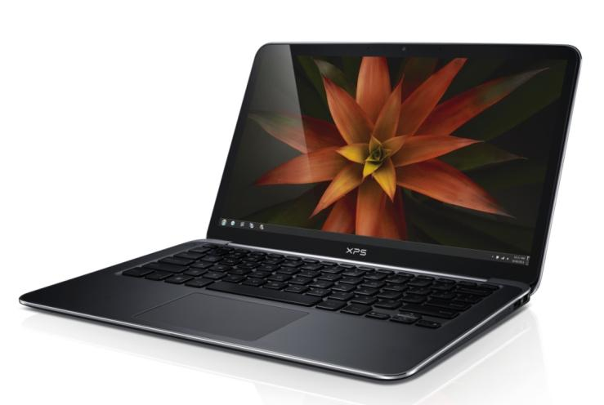
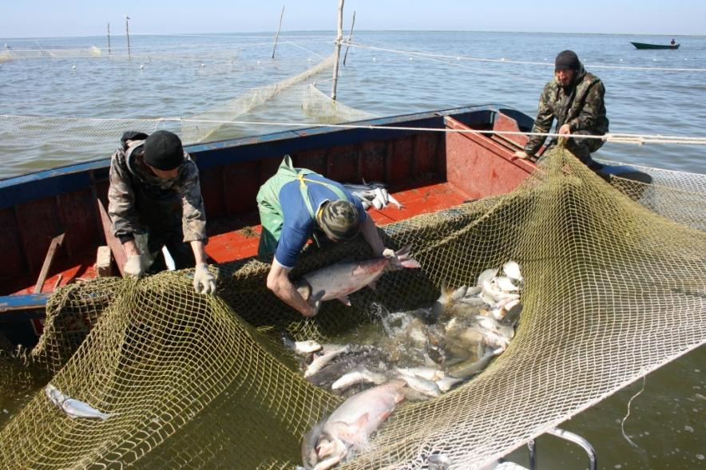

Slide 13
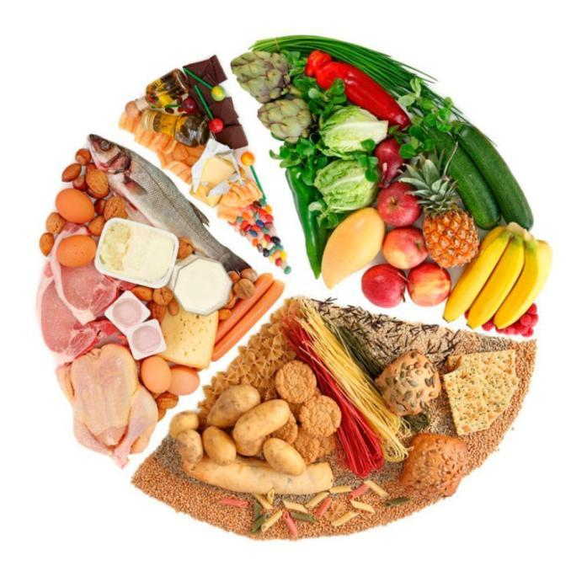
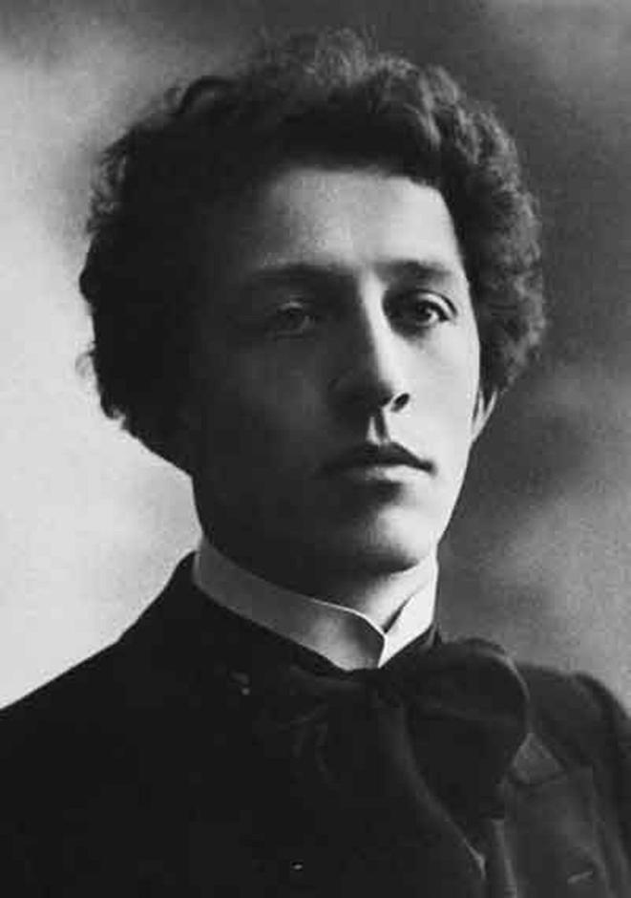

Slide 14
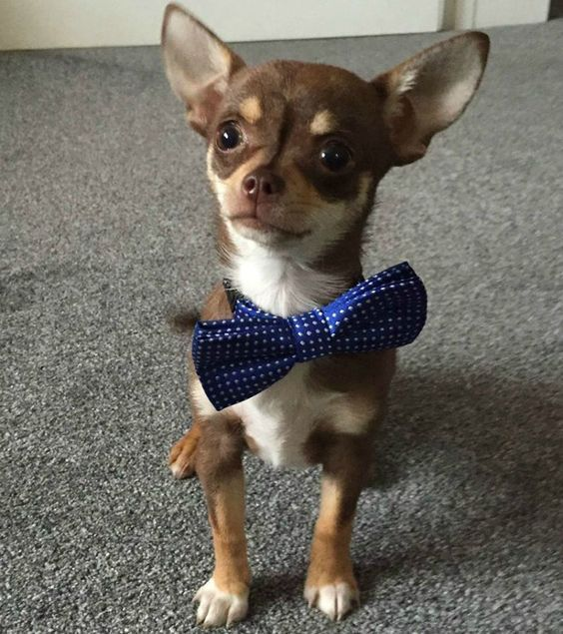

Slide 15
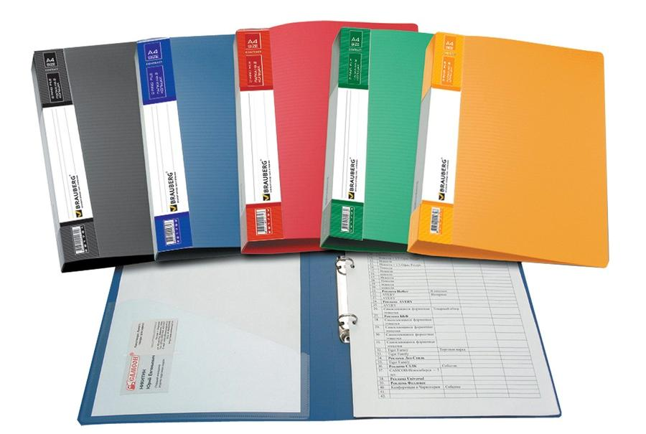

Slide 16
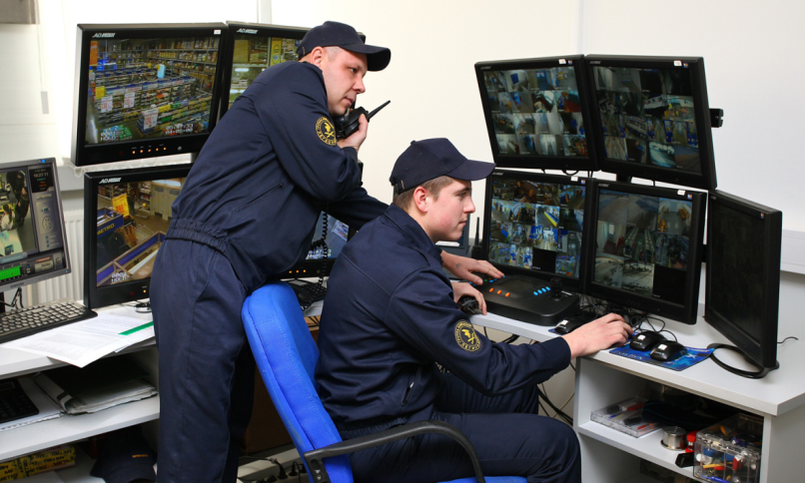

Slide 17
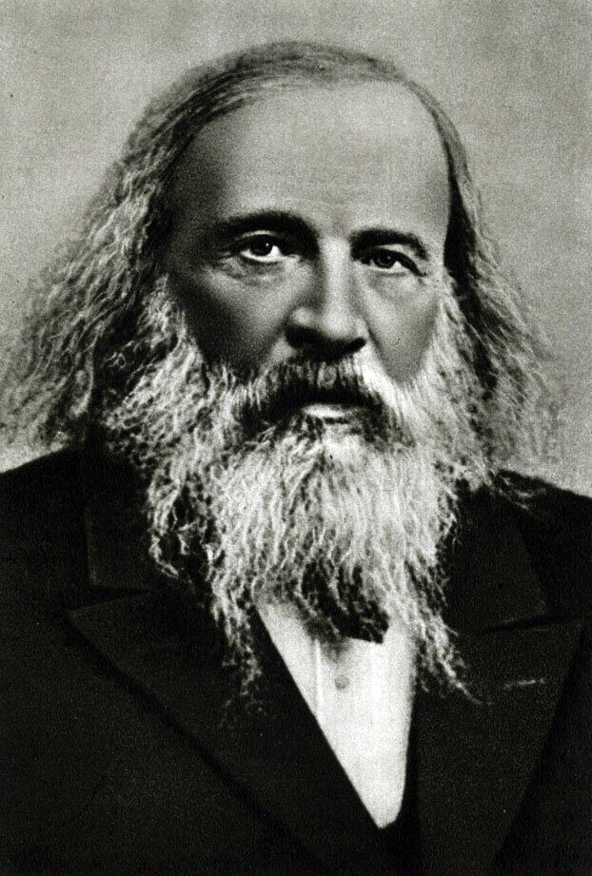

Slide 18
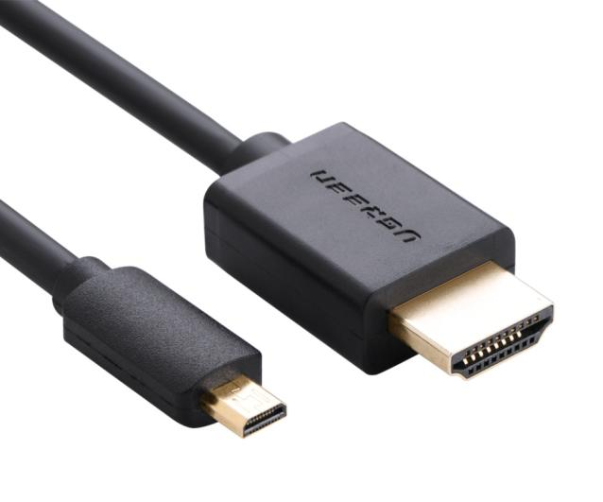
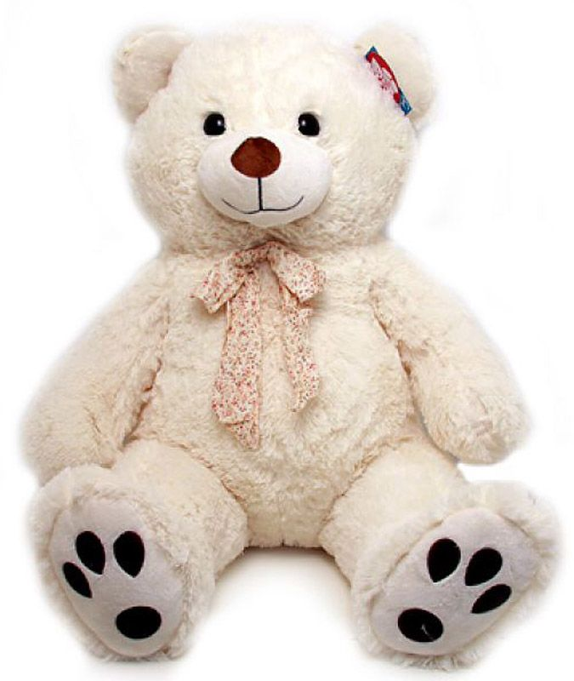

Slide 19
Раунд 4 «Прятки»

Slide 20
Т | И | Л | И | Т | А | К | И | М | С
У | Д | И | Л | Е | Р | Р | О | С | К
Ш | Ь | С | О | Р | О | М | Е | Х | А
Ы | М | С | Е | Ц | О | Р | Р | Е | Н
К | М | О | Н | И | Д | П | Е | Д | О
Л | А | В | И | Т | И | С | М | А | М
П | К | А | А | О | Р | К | Е | Т | К
Л | А | Б | Т | У | Р | Ь | П | М | О
А | Т | Е | Л | Ь | А | Ю | Т | Е | Р

Slide 21
Раунд 5. Блиц «Чего не хватает?»

Slide 22
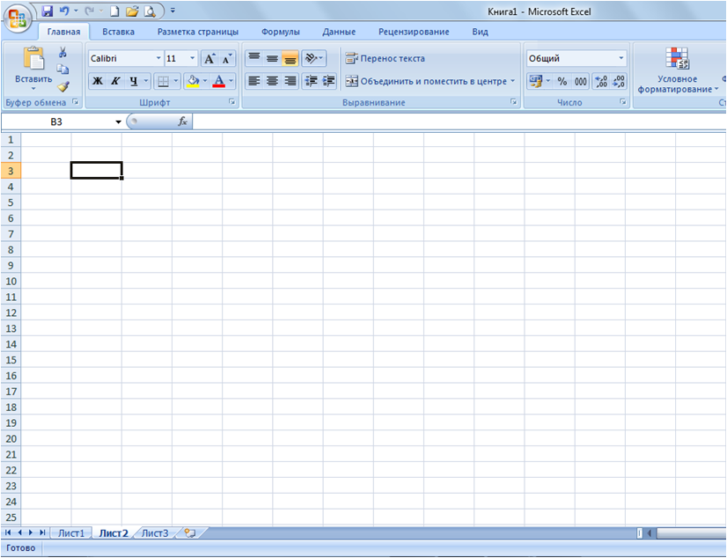

Slide 23
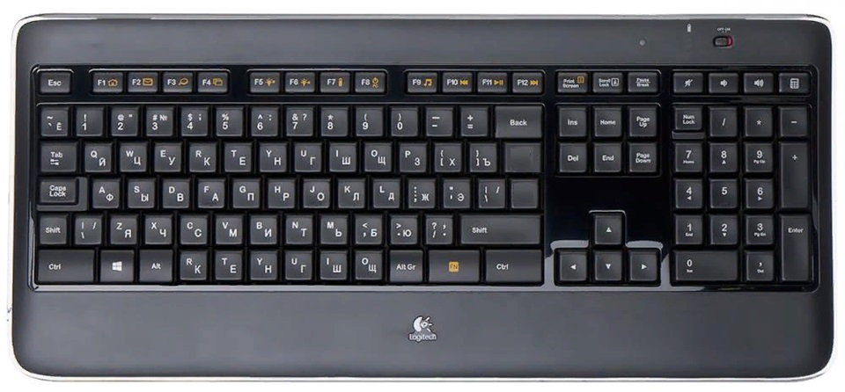

Slide 25
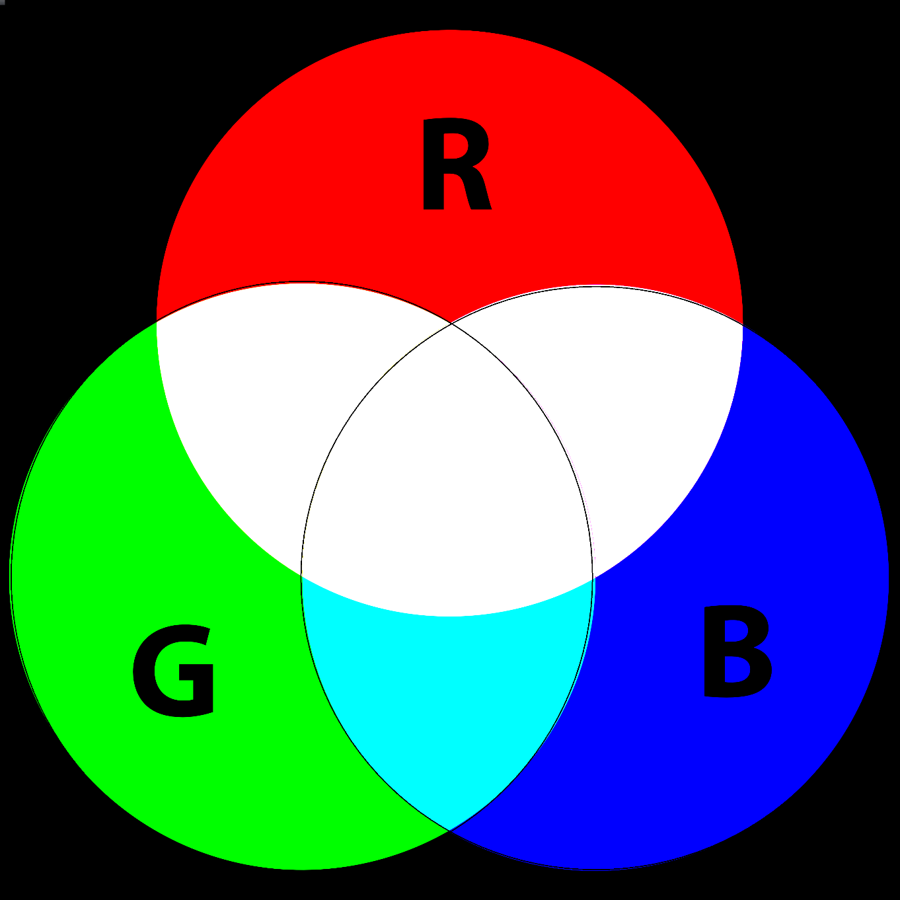

Slide 27
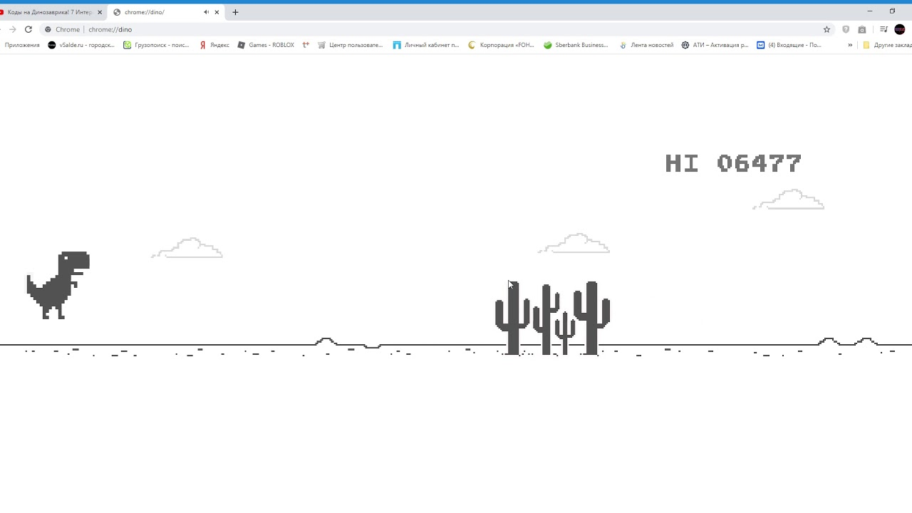

Slide 28
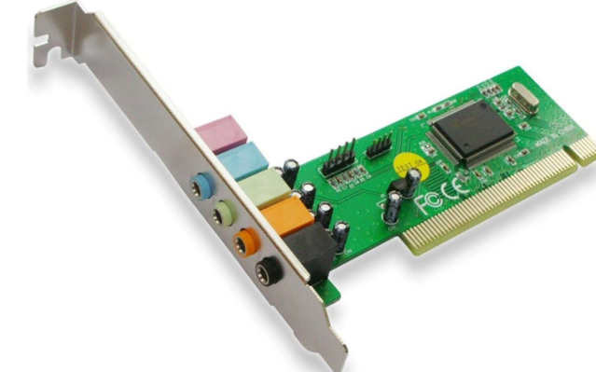

Slide 29
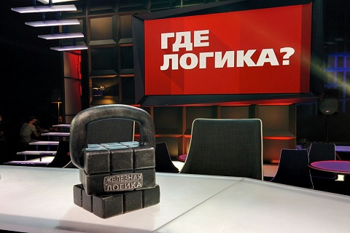
СУПЕРПРИЗ

